Slide 1

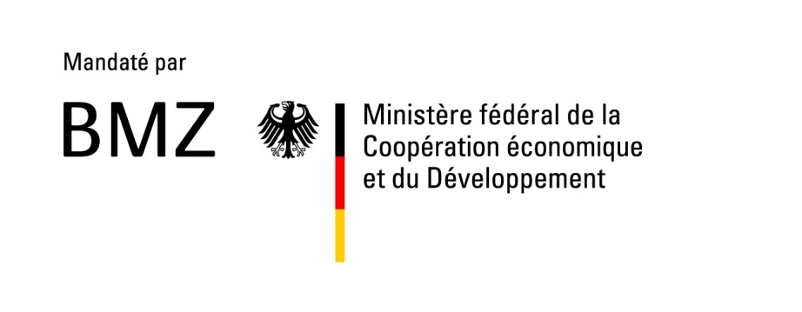
Module 7
Développer la capacité institutionnelle pour l’adaptation
Notes:
Pendant le séminaire, nous avons demandé aux participants de
travailler en groupes ;
rassembler toutes les informations pertinentes pour leur projet spécifique
(eau, climat, agriculture, gouvernance, société et économie) ;
les présenter à leurs collègues.

Slide 2

Adresse bibliographique
En sa qualité d’entreprise fédérale, la GIZ aide le gouvernement allemand à concrétiser ses objectifs de coopération internationale pour le développement durable ; elle œuvre aussi au niveau mondial dans le domaine de l’éducation internationale.
Publié par
Deutsche Gesellschaft für
Internationale Zusammenarbeit (GIZ) GmbH
Sièges de la société :
Bonn et Eschborn, Allemagne
Dag-Hammarskjöld-Weg 1-5
65760 Eschborn, Allemagne
T +49 61 96 79-0
F +49 61 96 79-1115
Contact
E climate@giz.de
I www.giz.de
Responsables
Ilona Porsché, GIZ; Michael Scholze, GIZ
Auteurs
Jennifer Frankel-Reed, Barbara Fröde-Thierfelder, Ilona Porsché
Contributions de
Alfred Eberhardt, Mark Svendsen, Lea Herberg, Martin Baumgart,
Udo Höggel, Michael Scholze, Alexander Fröde, Nana Künkel, membres de l'équipe de projet sur le changement climatique et la coopération pour le développement de l'OCDE
Coordination
Ilona Porsché, Barbara Fröde-Thierfelder
Crédits photographiques
© GIZ/Programme de protection du climat et Claudia Altmann,
Dirk Ostermeier, Florian Kopp, Georg Buchholz, Ira Olaleye,
Jörg Böthling, Manuel Hauptmann, Markus Kirchgessner,
Michael Gajo, Michael Netzhammer, Nicole Herzog, Peter Korneffel, Richard Lord, Robert Heine, Rüdiger Behrens, Ulrich Scholz,
Ursula Meissner, Uwe Rau
Maquette
Ira Olaleye
Ce dossier de formation est paru à l’origine en anglais, sous le titre « Integrating climate change adaptation into development planning ». La traduction française a été réalisée avec l’aimable soutien du gouvernement belge.
Notes:
Conditions d'utilisation
Ce matériel de formation est la propriété de la GIZ. Vous ne pouvez pas modifier cette diapo, ni ajouter ou supprimer du contenu ou encore modifier les maquettes. Le logo de la GIZ ne peut être supprimé ou déplacé et aucun autre logo ou aucune autre information ne peut être placé(e) dans la zone d'en-tête ou de bas de page des maquettes. Avant d'ajouter des informations à ce matériel de formation, veuillez contacter climate@giz.de.

Slide 3
Conditions d’utilisation
Le présent module de formation a été élaboré par la GIZ, mandatée par le BMZ. Si vous souhaitez adapter cette présentation à vos besoins, veuillez respecter les conditions suivantes :
  Le masque des diapositives et l’adresse bibliographique sont obligatoires. Ils ne doivent pas être modifiés ni supprimés.
  Le logo de la GIZ ne peut être supprimé ou déplacé et aucun autre logo ou aucune autre information ne peut être placé(e) dans la zone d'en-tête ou de pied de page.
  Pour ajouter votre propre contenu, prière d’utiliser la diapositive vierge à la fin de cette présentation. (Si vous voulez ajouter plus qu’une diapositive, vous pouvez la copier.)
  Si vous désirez apporter des changements substantiels au contenu de cette présentation, veuillez contacter climate@giz.de.

Slide 4

Exposé raisonné
Objectif
  Approche stratégique globale des capacités nécessaires à l’action pour l’adaptation
Importance
  Préparer une mise en œuvre efficace :
  Des experts qualifiés ainsi que des structures et processus institutionnels adaptés sont nécessaires à une action systématique et stratégique pour l’adaptation au changement climatique.
  Favoriser la connaissance à l’échelle institutionnelle et la gestion de l’adaptation : acquérir de l’expérience est déterminant pour un succès à long terme.
  Application
  Particulièrement pendant la planification et par la suite

Slide 5
Développement de la capacité institutionnelle pour l’adaptation : quelques définitions
  Institutions : systèmes de règles, procédures de prise de décision et programmes qui donnent lieu à des pratiques sociales. Ils assignent leurs rôles aux participants et guident les interactions (IHDP)
  Développement de capacité : développer des capacités pour gérer les ressources de manière efficace en vue d’atteindre les résultats désirés de façon durable
  Développement de capacité pour l’adaptation: capacités permettant aux pays/communautés de
      (1) prendre des mesures d’adaptation
      (2) continuer à s’adapter de façon durable
Notes:
Les institutions favorisent le développement de la vie sociale et procurent la stabilité. Elles sont le fruit de longs débats et font dès lors preuve d’une certaine robustesse au changement.
Dans le cas du changement climatique, cela signifie l’apparition de nouvelles informations. À mesure que les institutions continuent à évoluer, il leur faut intégrer ces nouvelles informations et adapter leurs procédures en conséquence.

Slide 6
Capacité de développement à différents niveaux
Développement organisationnel
Comment : changer la gestion
Quoi : suivi et évaluation, processus de gestion adaptative, direction et planification, gestion des connaissances
Human resources development
Développement organisationnel
Développement de réseaux
Développement de systèmes dans le domaine politique
Source: GTZ Capacity WORKS, adapté

Slide 7
Capacité de développement à différents niveaux
Développement des ressources humaines
Comment : encadrement et formation
Quoi : compétences techniques, compétences de gestion et compétences générales
Développement des ressources humaines
Organisational
development
Développement de réseaux
Développement de systèmes dans le domaine politique
Source: GTZ Capacity WORKS, adapté

Slide 8
Capacité de développement à différents niveaux
Développement des ressources humaines
Développement organisationnel
Développement de réseaux
  Comment : gestion de réseau
  Quoi : développement et pilotage de systèmes de coopération qui tirent parti des avantages comparatifs et des économies d’échelles
Développement de réseaux
System development in the policy field
Source: GTZ Capacity WORKS, adapté

Slide 9
Capacité de développement à différents niveaux
Développement des ressources humaines
Développement organisationnel
Développement de systèmes/ domaine politique
  Comment : conseil politique
  Quoi : plans de négociation, élaboration de processus assurant la primauté du droit et la participation
Network development
Développement de systèmes dans le domaine politique
Source: GTZ Capacity WORKS, adapté

Slide 10

Capacité adaptative et capacité d’adaptation : différents cadres (1)
  Dans le cas du changement climatique, la capacité adaptative et la capacité d’adaptation sont étroitement liées : continuum d’approches générales et ciblées
  Cadres basés sur les atouts :
  « Quelles sont les ressources dont nous disposons qui nous permettront de nous adapter ? »
Notes:
Les approches basées sur les atouts au niveau local ont souvent recours au concept des modes d’existence, qui repose sur cinq capitaux : humain, social, naturel, physique et financier.
Les approches basées sur les fonctions donnent un aperçu de la situation exceptionnelle des institutions et de leurs fonctions selon le pays
Cadre pour l’adaptation sociale de l’UICN: facteurs influençant le projet AdaptCap
Niveau individuel : par exemple, la flexibilité à l’emploi, l’employabilité, la diversité des revenus par foyer
Niveau de la communauté : relations entre les genres, capacité de réorganisation

Slide 11
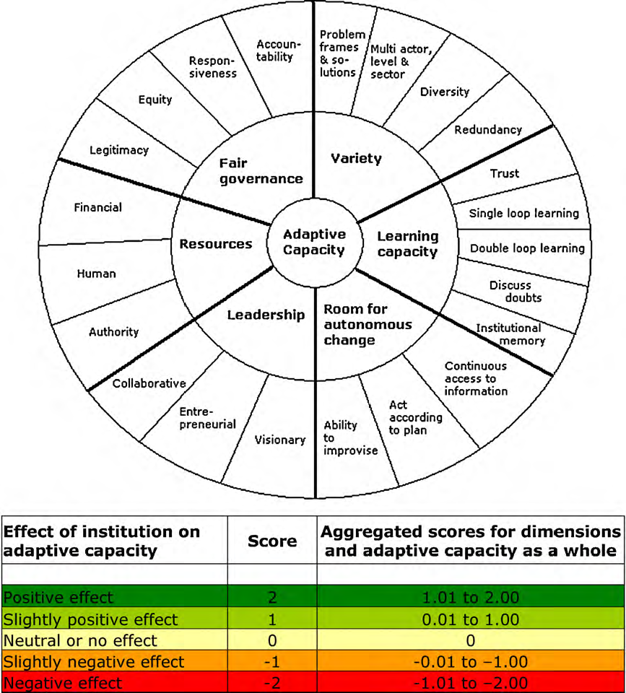
Capacité adaptative et capacité d’adaptation : différents cadres (2)
  Cadres basés sur les atouts :
  « Quelles sont les ressources dont nous disposons qui nous permettront de nous adapter ? »
Source: The adaptive capacity wheel – Gupta (2010)
Notes:
Roue de la capacité adaptative
Variété
Variété des schémas de problèmes : champ pour cadres multiples de références, avis et définitions de problèmes
Acteurs, niveaux et secteurs multiples : implication de différents acteurs, niveaux et secteurs dans le processus de gouvernance
Diversité des solutions : disponibilité d’un grand nombre d’options politiques différentes visant à résoudre un problème
Redondance (répétition) : présence de mesures redondantes et de répétition des systèmes de soutien – non-rentable
Capacité d’apprentissage
Confiance : présence de paramètres institutionnels favorisant le respect mutuel et la confiance
Apprentissage en une seule boucle : capacité des paramètres institutionnels à tirer les leçons des expériences passées et à améliorer leurs procédures
Apprentissage à deux boucles : preuve de modification des hypothèses, afférentes à des paramètres institutionnels
Discussion concernant les doutes : ouverture des institutions envers les incertitudes
Mémoire institutionnelle : prise en charge institutionnelle des processus de suivi et d’évaluation de l’expérience acquise lors de la mise en œuvre des politiques passées
Possibilité de changement autonome
Accès permanent à l’information : accessibilité des données au sein de la mémoire institutionnelle et systèmes d’avertissement précoces au niveau individuel
Action selon le plan : renforcement de la capacité des individus à agir en fournissant des plans et des scénarios d’action, en particulier dans le cas de catastrophes
Capacité d’improvisation : renforcement de la capacité des individus à s’organiser et à innover, encourager le capital social
Leadership
Visionnaire : champ pour des visions à long terme et des dirigeants réformistes
Entrepreneurial : champ pour des dirigeants qui stimulent les actions et les initiatives, leadership par l’exemple
Collaboratif : champ pour des dirigeants qui encouragent la coopération entre différents acteurs, cogestion adaptative
Ressources
Autorité : mise à disposition de formes de pouvoir acceptées ou légitimes, que les règles institutionnelles soient intégrées ou non dans les lois constitutionnelles
Ressources humaines : disponibilité de l’expertise, de la connaissance et de la main d’œuvre
Ressources financières : disponibilité des ressources financières visant à soutenir des mesures politiques et des incitants économiques
Gouvernance équitable
Légitimité : selon qu’il existe ou non un soutien public à une institution particulière
Équité : selon que les règles institutionnelles sont équitables ou non
Réactivité : selon que les paramètres institutionnels répondent ou non aux besoins de la société
Responsabilité : selon que les paramètres institutionnels proposent ou non des procédures de contrôle de la responsabilité

Slide 12
Capacité adaptative et capacité d’adaptation : différents cadres (3)
  Cadres basés sur les fonctions :
  « Que sommes-nous capables de faire pour nous adapter ? »
CNA
(capacité nationale d’adaptation)
Évaluation du système d’adaptation
Planification pour l’action d’adaptation et le renforcement des capacités
Changements de la fonction du système
Mise en œuvre de plans
  The National Adaptive Capacity Framework. Source WRI (2009)

Slide 13
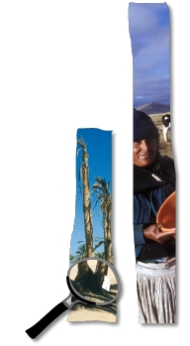
Étapes vers des capacités institutionnelles d’adaptation en matière de planification et de gestion
→ Le cadre national de la capacité d’adaptation du WRI
  L’adaptation implique des processus spécifiques au sein de la planification et de la gestion
  Que faut-il faire de PLUS ou AUTREMENT pour intégrer l’adaptation dans les processus suivants ?
    Évaluation
    Planification
    Coordination
    Gestion de l’information
    Mise en œuvre

Slide 14
Fonctions et capacités d’adaptation nécessaires (1)
Évaluation | Rechercher/examiner les informations pour orienter le processus décisionnel.
Planification | Accorder une importance particulière à certaines questions, régions, secteurs ou populations à différents termes pour classer les interventions stratégiques par ordre de priorité.
Coordination | Coordonner les actions de différents acteurs à plusieurs niveaux de participation et éviter la redondance ou les insuffisances, créer des économies d’échelles pour relever les défis.
Source: Adapté du WRI (2009) www.wri.org/project/vulnerability-and-adaptation/nac-framework
Notes:
» Voir le manuel de formation pour les exemples
Évaluation :
Existe-t-il des évaluations de l’impact national et de la vulnérabilité ?
Les efforts d’adaptation existants ont-ils été répertoriés ?
Les documents nationaux de planification mentionnent-ils les informations liées au climat ?
Commencez par les informations existantes plutôt que d’effectuer une nouvelle étude nationale !
Planification :
Les priorités nationales pour l’adaptation ont-elles été identifiées ?
Les décisions sont souvent prises au niveau national, dont l’application est plus lente qu’à plus petite échelle (secteur, communauté) : tenir compte des activités ascendantes existantes, tant à des fins d’efficacité que de participation !
Coordination :
Qui doit participer au processus ?
Qui est responsable de coordination?
Les orientations du processus sont-elles claires ?
L’adaptation au changement climatique est un processus itératif. Les processus et les structures ont tendance à évoluer avec le temps, de la transmission de l’information de manière ascendante à la prise de décisions conjointes.

Slide 15
Fonctions et capacités d’adaptation nécessaires (2)
Gestion de l’information | Rassembler, analyser et fournir la connaissance pour soutenir des activités d’adaptation. Développer et diffuser l’information de manière à la rendre utile et accessible aux parties prenantes.
Mise en œuvre : réduction du risque climatique | Hiérarchiser les risques, évaluer les options pour prévenir les risques et financer et mettre en œuvre les mesures de réduction des risques.
Source: Adapté du WRI (2009) www.wri.org/project/vulnerability-and-adaptation/nac-framework
Notes:
» Voir le manuel de formation pour les exemples
Gestion de l’information (liée à l’évaluation)
Les parties prenantes ont-elles accès à l’information pertinente ?
Les parties prenantes sont-elles capables d’utiliser l’information ?
Mise en œuvre : réduction du risque climatique
Les risques climatiques ont-ils été évalués ?
Les options d’adaptation ont-elles été entièrement évaluées ?
Quels sont les éléments nécessaires à la mise en œuvre des mesures choisies sur le terrain ?
! La réduction des risques comprend des options ciblées et générales

Slide 16
Gestion adaptative – Apprendre en agissant
  But : réduire les incertitudes et améliorer les performances par
    le suivi du système
    l’évaluation des résultats
    L’ajustement des actions sur base des enseignements acquis
  Gestion adaptative réactive – Gestion adaptative proactive
  Exemples :
    Limites de pêche
    Restrictions de consommation de l’eau
1. Conceptualiser
Définir l’équipe initiale
Définir le champ, la vision, les objectifs
Identifier les menaces principales
Analyser complètement la situation
5. Acquérir et partager les enseignements
Documenter les enseignements
Partager les enseignements
Créer un environnement propice à l’acquisition de connaissances
2. Planifier les actions et le suivi
Développer les buts, les stratégies, les hypothèses et les objectifs
Développer le plan de suivi
Développer le plan opérationnel
Mesures de protection
Partenariat Normes ouvertes
4. Analyser, utiliser, adapter
Préparer les données pour l’analyse
Analyser les résultats
Adapter le plan stratégique
3. Mettre en œuvre les actions et le suivi
Développer le plan de travail et le calendrier
Développer et affiner le budget
Mettre les plans en œuvre
Source: https://miradi.org/openstandards
Notes:
» Cette partie est un complément. Elle n’est pas indispensable à l’étude de cas. Cependant, elle est importante lors de la discussion sur le renforcement des capacités et la gestion du changement. Il se peut donc que vous trouviez pertinent de l’aborder lors de la présentation/réflexion.
La gestion adaptative réactive n’accorde de valeur à l’acquisition de connaissances que dans la mesure où elle contribue à améliorer les résultats d’une décision.
La gestion adaptative proactive a pour but explicite d’acquérir des expériences d’apprentissage et de décisions qui contribuent à améliorer l’apprentissage. Elle y accorde plus de valeur que celles qui n’y contribuent pas.
La gestion adaptative active est importante dans le cadre de l’adaptation au changement climatique :
Nouveaux sujets → essai-erreur
Repose sur des stratégies existantes quand elles sont pertinentes

Slide 17

Exercice (1)
Contexte
  Poursuite du travail du groupe consultatif sur l’adaptation de l’Autorité de l’État en charge de l’eau (AEE)
  → votre groupe de travail
  Le AEE réclame un soutien afin de mener un renforcement des capacités institutionnelles sur une base pluriannuelle dans les cinq domaines du cadre national de capacité d’adaptation: que faut-il faire au-delà du statu quo pour intégrer l’adaptation au changement climatique dans ces fonctions ?
Matériel
  Tableau sur le cadre national de capacité d’adaptation
Notes:
Le SWA réalise qu’il n’est pas équipé de manière adéquate pour mener à bien la stratégie et répéter les processus d’adaptation. Il a identifié les principales domaines dans lesquels il souhaite renforcer la capacité de gestion et d’adaptation de l’eau. Votre équipe doit proposer ses suggestions pour le renforcement des capacités dans ces cinq fonctions :
Évaluation
Planification
Information
Coordination
Mise en œuvre

Slide 18
Exercice (2)
Votre tâche
  Dans la matrice 12
    Dans la colonne B se trouve une liste des actions que l’AEE entreprend déjà pour mener à bien les fonctions clés de la gestion de l’eau dans l’état.
    Dans la colonne C, impératifs de réflexion : quelles activités supplémentaires ou sous d’autres formes à court et à moyen terme faudrait-il mettre en œuvre pour intégrer l’adaptation au travail d’AEE?
    Dans la colonne D, examinez quelles activités de renforcement de capacité sont nécessaires à la mise en œuvre des nouvelles activités.
    Dans la colonne E, exposez les activités nécessaires, à long terme, à l’amélioration de la gestion de l’eau dans le cadre du changement climatique.
Notes:
C
Les impératifs de réflexion concernant les activités que le SWP doit mettre en œuvre pour intégrer l’adaptation au changement climatique dans chacune de ces fonctions. Décrivez les produits ou les résultats pour chaque fonction.
D
Pensez à des capacités individuelles (ressources humaines, par exemples des points focaux formés à l’utilisation de scenarios) et organisationnelles (par exemple, les plans de gestion d’équipes utilisant l’approche en quatre étapes). Vous pouvez également déterminer les capacités institutionnelles qui peuvent être renforcées au sein du réseau des institutions concernées (par exemple, des échanges avec d’autres organismes du secteur).
E
Activités de long terme ou entièrement nouvelles.

Slide 19
Exercice – exemple
A Capacités/ fonctions du programme national sur l’eau | B Activités existantes en matière de gestion de l’eau | C Quelles activités à court et à moyen terme faudrait-il mettre en œuvre pour intégrer l’adaptation au travail du AEE? | D Quelles sont les activités de renforcement de capacité nécessaires à la mise en œuvre des nouvelles activités? | E Quelles sont les activités nécessaires, à long terme, à l’amélioration de la gestion de l’eau dans le cadre du changement climatique ?
Évaluation Questions: Risques climatiques émergents, options d’adaptation | Inventaire des ressources nationales en eau Prévisions des demandes en eau et scénarios d’offre | Scénarios de changement climatique Évaluations de l’impact du changement climatique Identification des options d’adaptation Évaluation des coûts d’adaptation | Former les points focaux d’adaptation à l’utilisation des scénarios Former l’équipe de gestion à l’approche en quatre étapes | Évaluations conjointes de l’impact avec des experts de l’eau et du changement climatique Recoupement des prévisions de développement avec les données nationales existantes

